Slide 1
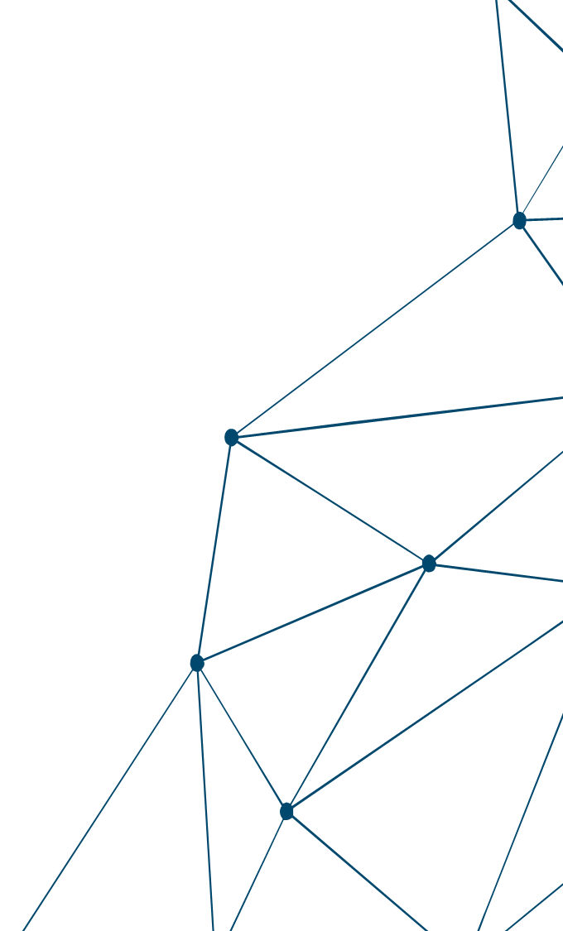


108年度雲林縣
加油站法規說明會
108 年 9 月 18 日

Slide 2



簡報內容
法規宣導
自主管理之優點及條件
本年度查核方式與作法

Slide 3
加油站油氣回收設施管理辦法
第一條
  本辦法依空氣污染防制法第二十三條第二項規定訂定之。
「空氣污染防制法」第二十三條
公私場所應有效收集各種空氣污染物，並維持其空氣污染防制設施或監測設施之正常運作；其固定污染源之最大操作量，不得超過空氣污染防制設施之最大處理容量。
固定污染源及其空氣污染物收集設施、防制設施或監測設施之規格、設置、操作、檢查、保養、記錄及其他應遵行事項之辦法，由中央主管機關定之。

Slide 4
加油站油氣回收設施管理辦法
第二條 本辦法專用名詞定義如下：
加油站：指備有儲油設施及流量式加油機，為機動車輛或動力機械加注汽油、柴油或供給其他汽油、柴油消費者之場所。但石油煉製業、輸入業或汽、柴油批發業供自用加儲油(氣)設施業者或非供車輛使用汽油或柴油之零售，不在此限。
油氣回收設施：指卸油油氣回收設備、油槽真空壓力調節閥及加油槍油氣回收設備。
既設加油站：指於中華民國九十四年十二月三十一日前，已取得建造執照之加油站。

Slide 5
加油站油氣回收設施管理辦法
新設加油站：指於中華民國九十五年一月一日後，始取得建造執照之加油站，或既設加油站進行與油氣回收設施相關之重建或改建而重新申請建造執照者。
油氣管線液體阻塞檢驗測定(以下簡稱液阻檢測)：指以氮氣代替油氣，注入加油機至油槽之油氣管線中，量測管線中產生之壓降，藉以測試油滴回流至油槽之能力。
加油槍抽氣量與加油量比率檢驗測定(以下簡稱氣油比檢測)：指加油槍加油時抽取之空氣量與加油量的比率測試。
油氣管線洩漏檢驗測定(以下簡稱氣漏檢測)：指油氣回收設施之油氣管線密閉性測試。

Slide 6
加油站油氣回收設施管理辦法
第六條
新設加油站應於經營許可證取得後六個月內，完成油氣回收設施設置及氣油比檢測與氣漏檢測，並於檢測後十五日內，將檢測結果作成紀錄，供地方主管機關備查。
第八條
加油站應維持加油槍及油氣回收設施有效操作，其氣油比檢
測及氣漏檢測應符合下列規定：
檢驗測定項目 | 合格標準範圍 | 容許誤差 | 備註
氣油比檢測 (抽氣量\加油量) | 1.35–2.40 | 1/100 | 具備以燃燒或冷凝等方式，處理 回填至油槽後多餘油氣之設備 者。
 | 0.88–1.20 | 1/100 | 無前述設備者
氣漏檢測 | 4.83–5.33 公分水柱 (1.90–2.10 英吋水柱) | 1/100 | 使管路受壓至 5.08 公分水柱 ( 2 英吋水柱)，測試時間五分鐘。

Slide 7
加油站油氣回收設施管理辦法
第八條之一
地方主管機關執行加油站加油槍之氣油比檢測，其檢測數量應為每一汽油加油機使用之加油槍數二分之一以上。檢測結果有下列情形之一者，認定為不合格：
符合前條氣油比檢測合格標準範圍之加油槍未達總檢測數百分之七十者。
符合前條氣油比檢測合格標準範圍加油槍達檢測數量百分之七十以上，其未符合合格標準範圍之加油槍，經主管機關限期改善，屆期未完成改善者。
加油站未能依前項第二款期限完成改善者，應敘明理由於期限屆滿前向地方主管機關申請展延，展延總日數不得超過九十日。
加油站因故未使用之加油槍，應掛牌上鎖並於二十四小時內，向地方主管機關報備者，得免納入第一項之檢測。

Slide 8
加油站油氣回收設施管理辦法
第九條
加油站應自行或委託專業檢驗測定人員，每二年進行一次氣漏檢測，每次檢測應於前次檢測月份之前後一個月內進行；每支加油槍應於每年一至六月及七至十二月各至少進行一次氣油比檢測，其連續兩次檢測間隔期間應為三個月以上。必要時，地方主管機關得要求其增加檢測頻率。
加油站之汽油發油量連續三個月平均月發油量低於二百公秉以下，報經主管機關認可者，氣漏檢測之頻率得改為每三年進行一次，加油槍氣油比檢測頻率得改為每年進行一次，其連續兩次檢測間隔期間應為六個月以上。但任一季發油量超過六百公秉以上者，應依前項規定辦理。

Slide 9

加油站油氣回收設施管理辦法
修正草案 未來研擬方向：
  預計修正氣油比檢測合格標準之範圍
  增訂加油站各月發油量、各項檢測結果申報規定
  油氣回收後處理設備裝設之要求
  規範真空壓力調節閥之設置要求、功能檢測與更換週期
  推動車載油氣回收設施(onboard refueling vapor recovery, ORVR)相關規範
  訂定明確罰則內容

Slide 10
自主管理資格之優點
自主管理申請優點：
未來不納入環保局優先稽查名單。
不需配合加油槍檢測而暫停營運。
主管機關主動減少查核次數
環保局發布新聞稿或於各宣導場合鼓勵民眾至核可之加油站，以達到免費宣傳效果。

Slide 11
申請自主管理資格條件
一、申請資料為一式兩份，應包含下列文件：
自主管理方案申請公文
由業者主動申請（一式兩份）
油氣回收設施自主管理計畫
第一章：任務說明
第二章：管理人員及油氣回收相關人員職責
第三章：加油站油氣回收設備資料
第四章：油氣回收管理策略規劃
第五章：設備操作維護作業管理
第六章：人員聯絡資料…等章節

Slide 12
申請自主管理資格條件
最近2年定期檢測報告
提供過去定期檢測資料，佐證具最基本自主管理能力。
設置微壓表及運轉警示燈
設置油槽油氣設施微壓表及加油槍回收設施運轉警示燈二項條件以落實站方可依儀表進行自主管理之確認。
二、自主管理核可後須每兩年辦理展延，申請資料：
展延公文
加油站自主管理之各項設施檢測資料

Slide 13
申請自主管理資格條件
三、加油站取得自主管理之核可後須注意：
確實執行計畫書內容
若未確實執行計畫書內容，將取消油氣回收自主管理之資格，並恢復加強稽查對象
15日審查

Slide 14
本年度查核方式與作法
本年度查核資料包含：
基本資料，如：公司名稱、聯盟、地址及發油量…等
油氣回收設備檢測結果
※以上資料將進行建檔管理並建立文書檔供環保局使用
※環保局或委辦相關人員至現場進行查核時再麻煩業者配合，加油站若有規避、妨礙或拒絕檢查時，依違反空污法第48條規定處理並逕行檢測。

Slide 15
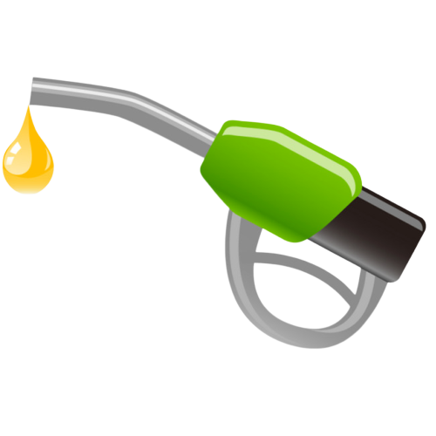

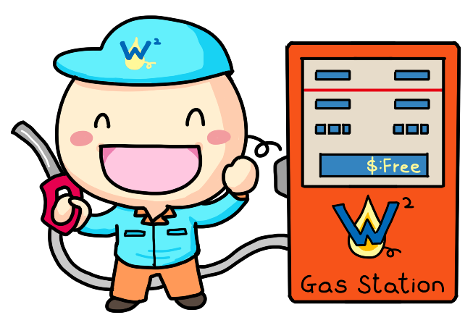
五不及五要加油行為
五不：
不要強迫加油。
不以槍管開啟加油開關。
不摔槍或用力撞擊。
不讓殘油留餘油槍中。
不要用手壓槍身。
五要：
加滿油時要停止加油。
開始加油時要用手開啟加油開關。
使用油槍時要保護油槍免於碰撞。
加滿油後要讓油滴流回顧客油箱中。
要常保油槍及皮管乾淨。

Slide 16
相關資料及圖片出處
https://www.62icon.com/artwork/detail/%E7%82%BA%E4%BD%A0%E5%8A%A0%E6%B2%B9%E7%AB%99.2306
https://es.pngtree.com/freepng/oil-gun-pictures_2696279.html
http://616pic.com/sucai/1m9ixjnyv.html
http://getdrawings.com/watercolor-tree
https://slidebazaar.com/

Slide 17
HAVE A
QUESTION?
感謝聆聽敬請指教

